Slide 1
体育运动英文ppt模板
一颗狂热的爱美之心,
且能只满足于
反手摸肚脐秀身材.
健 身 路 上
你 所 要 知 道 的 事

Slide 2
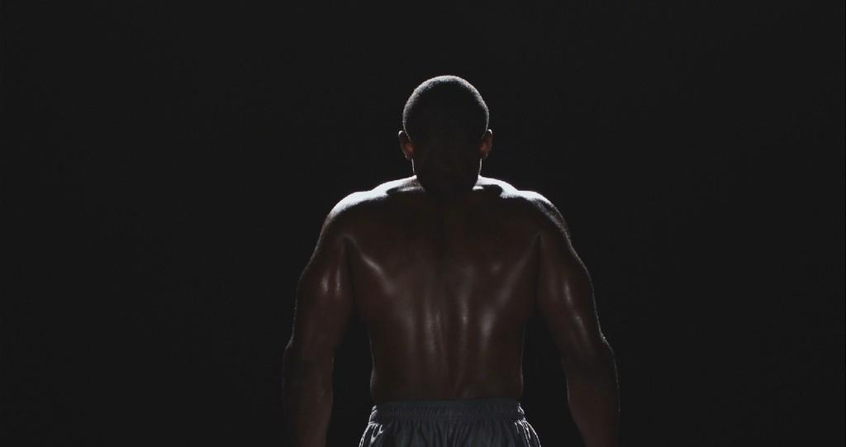
80%
健身爱好者可能不知道的事情~.~

Slide 3
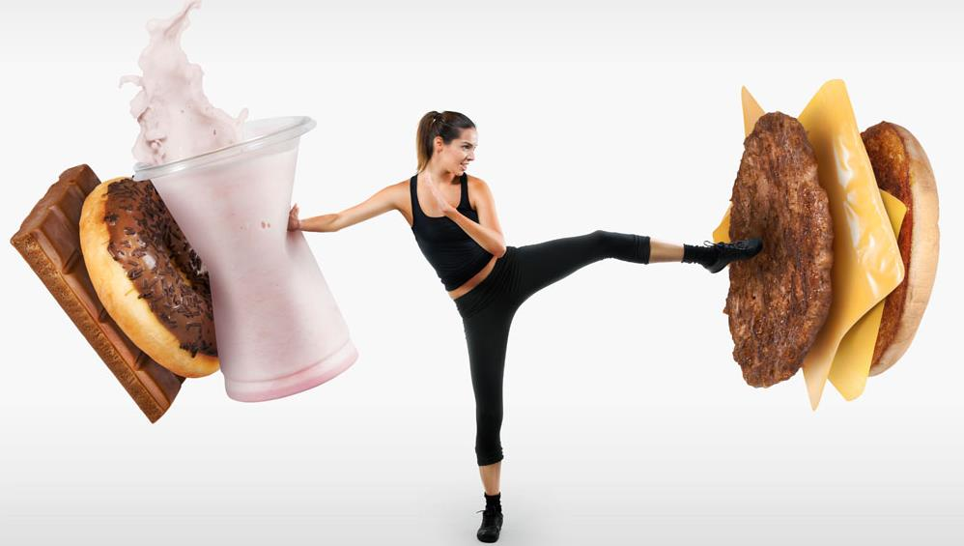
减肥基本逻辑
消耗量>摄入量

Slide 4
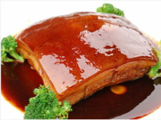
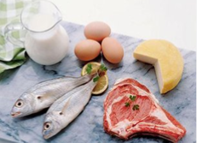
健身基本逻辑
脂肪消耗量>蛋白质摄入量

Slide 5
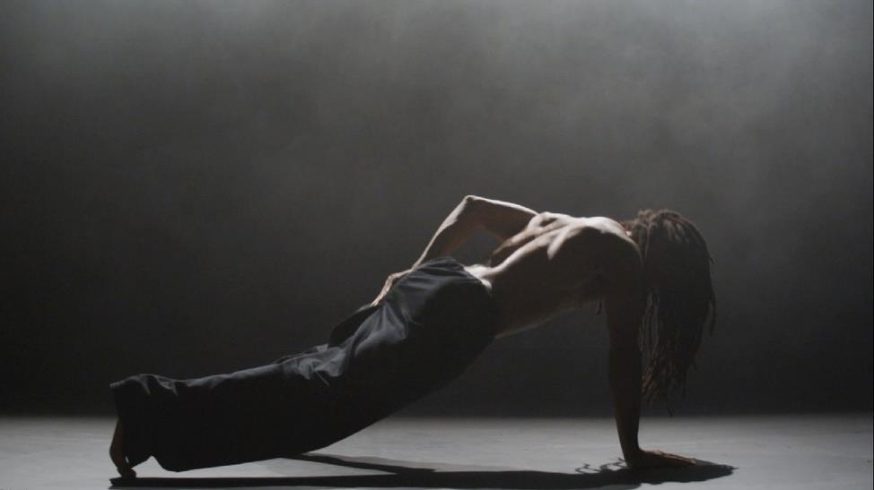
七分吃
三分练

Slide 6
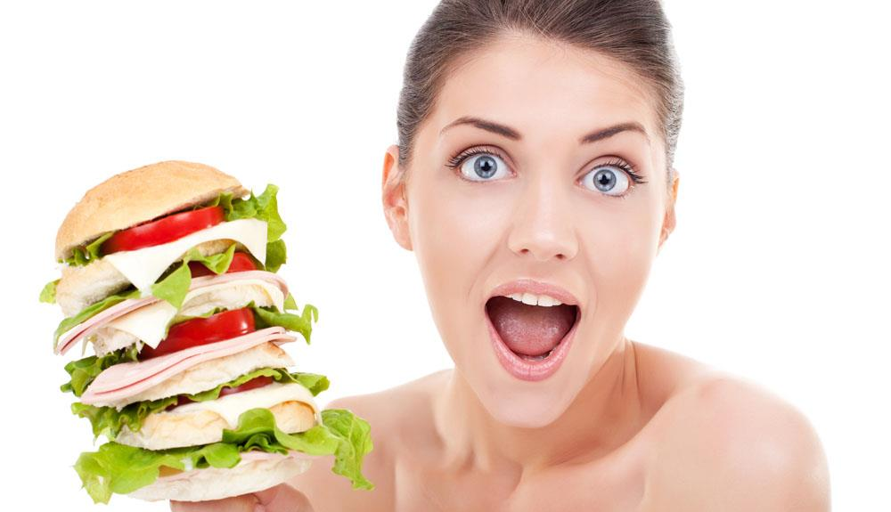
妹子
要吃对
才行。

Slide 7
令 我 们 困 惑 的 选 择
？
无氧还是有氧运动先
分
享
你
行
业
的
知
识
PPT演示

Slide 8
Fitness
首先我们要有
明确的锻炼目标
goals
减 肥
增 肌

Slide 9
在 单 一 的 训 练 中
减肥就做有氧运动；
增肌就做无氧运动。
有氧运动
跑步
游泳
有氧课程
无氧运动
举重
力量训练

Slide 10
如 果 我 们 想 同 时
进 行 减 肥 与 增 肌
But?

Slide 11
The body movement mode of energy.
这就需要我们了解机体运动的供能方式了。

Slide 12
无氧的供能方式
开始的几十秒钟内
激烈的运动
肌肉中的三磷酸腺苷
(A—T—P)
分解
消耗
机体供能
分解、消耗
随后糖原供能

Slide 13
有氧的供能方式
运动持续
超过20分钟
参与脂肪分解
O2
脂肪被分解供能
长时间的运动，脂肪供能的量可达总消耗量的
85%

Slide 14
如 果 先 进 行 有 氧 运 动
IF!

Slide 15
首先20分钟的时间在消耗糖原，而当你开始力量训练（无氧运动）时，体内的糖原所剩无几了，而力量训练主要依赖糖原的无氧酵解，你就会感觉疲惫，达不到正常的训练强度。
首先进行有氧运动
大部分糖原
被分解供能
糖原所剩无几
疲惫中无法
正常的训练
20分钟的时间内
无氧运动
注
力量训练主要依赖糖原的无氧酵解

Slide 16
反之先进行无氧运动
肌肉中的
三磷酸腺苷
糖原
分解
消耗
机体供能
使你精力充沛，当无氧运动过后再有氧，
直接进行消耗脂肪，减肥的效果也会更好。

Slide 17
浅 谈 健 身 小 知 识
感 谢 观 看

